Slide 1
Apibendrinimas „Švesos banginės savybės“
Rudenko Aleksandra, Julija Polevaja
«Žaliakalnio» gimnazijos
lla klasės mokinės.
Mokytoja Irina Kiseliova.

Slide 2
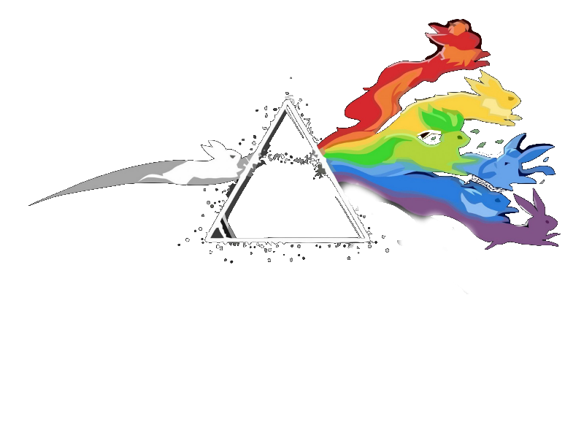
Planas.
Spektrai
Dispersija
Difrakcija
Interferencija
Klausimai

Slide 3
Spektrai
Linijinis
Ištisinis
Juostinis

Slide 4

Ištisinis
Ištisinis spektras yra kietų kūnų, skysčių ir pakankamai tankių dujų spektras. Šiam spektrui būdingas tolygus perėjimas nuo vienų dažnio bangų prie kitų. Pagal ištisinį spektrą neįmanoma nustatyti šviečiančio kūno medžiagos sudėties.

Slide 5
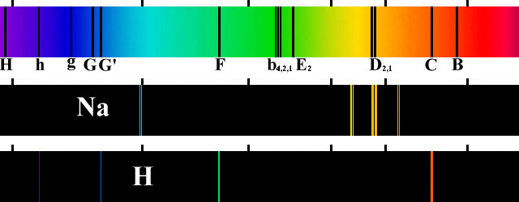
Linijinis
Linijinį spektrą sudaro atskiros siauros spalvotos linijos, kurias skiria plačios tamsios juostos. Tai įkaitintų nedidelio slėgio atominių dujų skleidžiamų spindulių spektras. Kiekvienam cheminiam elementui būdingas vis kitoks linijinis spektras, todėl pagal jį galima atpažinti įvairiose medžiagose esančius elementus.

Slide 6
Juostinis
Molekulinių dujų skleidžiamų spindulių spektras yra juostinis. Dažniausiai jis gaunamas liepsnoje švytint garams ar išlydžio metu švytint dujoms. Juostinį spektrą sudaro atskiros spalvotos juostos, perskirtos tamsiu tarpu . Gerais prietaisais galima nustatyti, kad kiekviena juosta susideda iš daugybės linijų, išsidėsčiusių arti viena kitos.

Slide 7
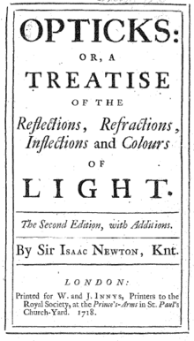
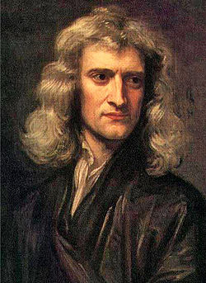
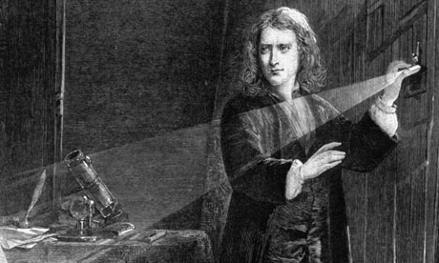
Šviesos dispersija
Baltos šviesos skaidymasis į spektrą, vadinamas šviesos dispersija.
1666 m. Šviesos bandymas
Izaokas Niutonas įrodė, kad balta šviesa yra sudėtinė ir praėjusi prizmę suskyla į 7 skirtingas spalvas
Izaokas Niutonas
1643 – 1727 m.
“Optikos” Niutono titulinis labas

Slide 8
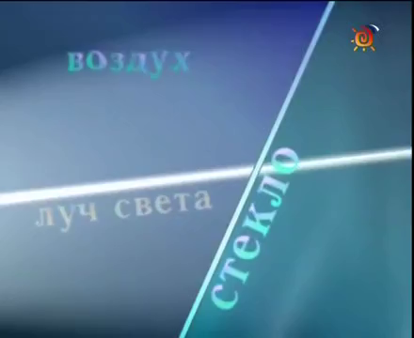
Dispersija

Slide 9
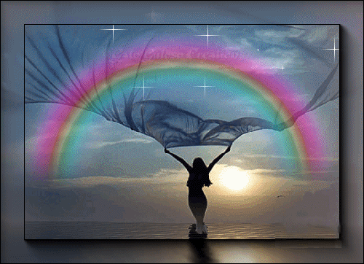
Dispersija gamtoje:
Vaivorykštė
Halas
Mėlynos spalvos dangus
Saulėlydis

Slide 10
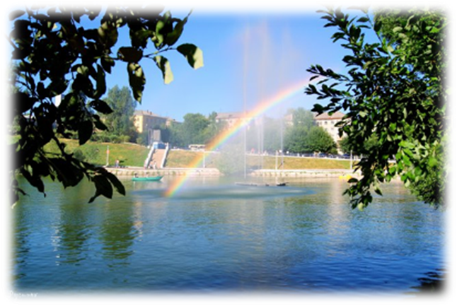

Vaivorykštė yra optinis ir meteorologinis reiškinys, kuomet Saulei apšvietus atmosferoje esančius vandens lašelius, danguje atsiranda ištisinė spalvų spektro juosta
Vaivorykštę sudaro ištisinis spalvų spektras, tačiau paprastai matoma tokia spalvų seka: raudona, oranžinė, geltona, žalia, žydra, mėlyna ir violetinė.

Slide 11
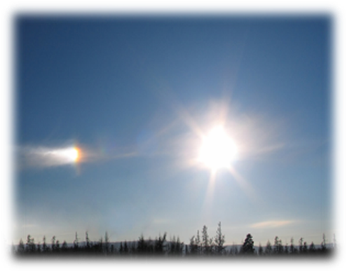
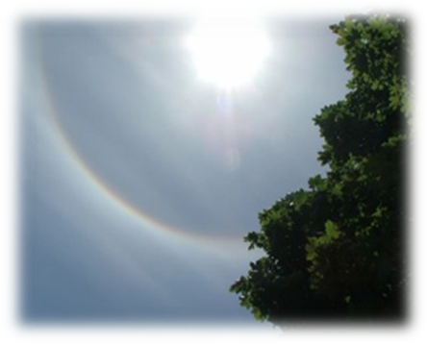
Halas – tai optinis reiškinys.
Susidaro lūžtant ir atsispindint šviesos spinduliams plunksninių ir plunksninių sluoksninių debesų šešiabriauniuose prizmės formos ledo kristaluose.
(iš graik. kalbos ἅλως – ratilas, aura, aureolė)

Slide 12
Iš viso yra užfiksuota apie 50 įvairių halo formų.
Halo formos gali būti:

Slide 13
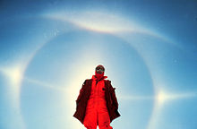
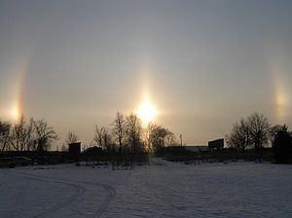
Halo formos
Saulės parheliai
Netikros saulės (parheliai)

Slide 14
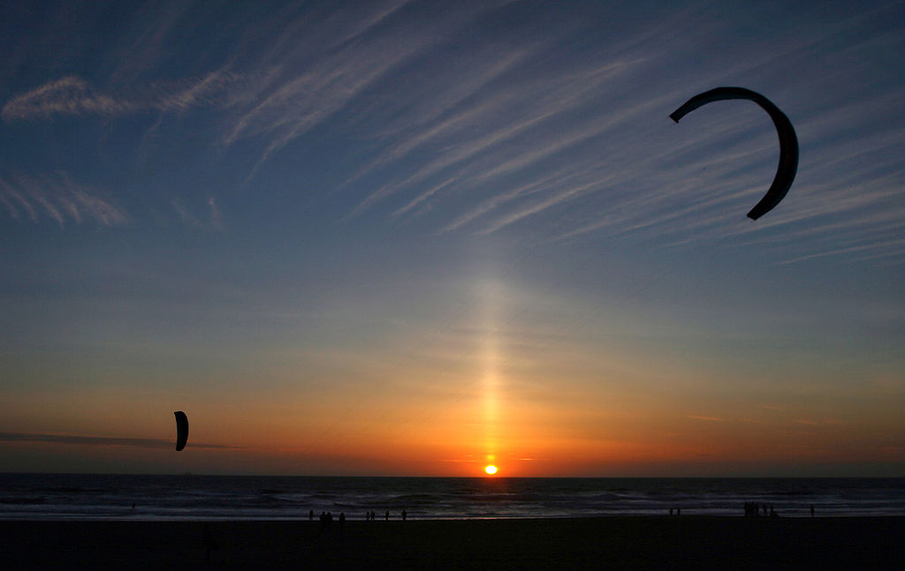
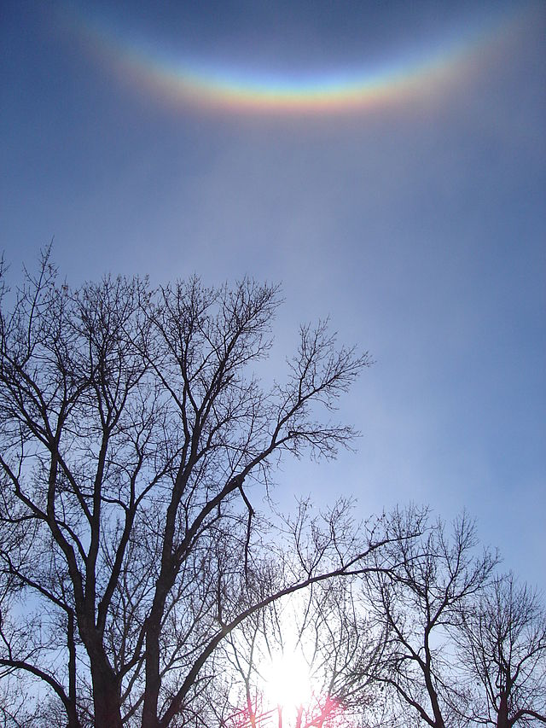
Halo formos
Zenitinis liestinis lankas
Saulės stulpas

Slide 15
Kodėl dangus mėlynas?
Šviesa yra elektromagnetinės bangos ,tik gerokai trumpesnės. Trumpiausios jo bangos sudaro violetinės spalvos įspūdį, o ilgiausios – raudonos. Labai smulkios oro molekulės geriau sklaido trumpesnė šviesą (violetinę, mėlyną) – todėl atmosferos išsklaidytoje šviesoje vyrauja mėlyna šviesa (violetinius spindulius blogai mato mūsų akis).

Slide 16
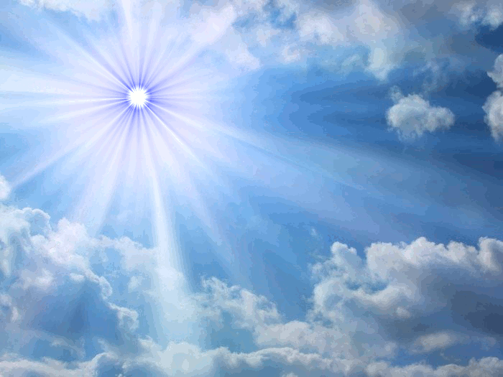

Slide 17
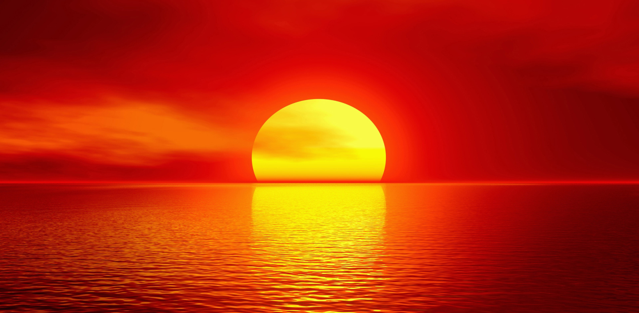
Kodėl saulėlydis raudonas?
Vakare ir ryte saulės spinduliai skverbiasi per gerokai storesnį atmosferos sluoksnį, todėl mus pasiekia mažiausiai išsklaidyta raudona šviesa.

Slide 18
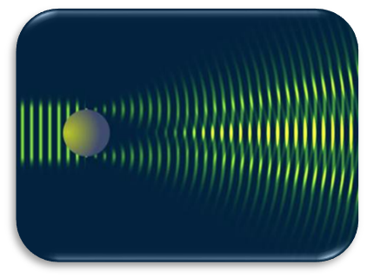
Difrakcija

Slide 19
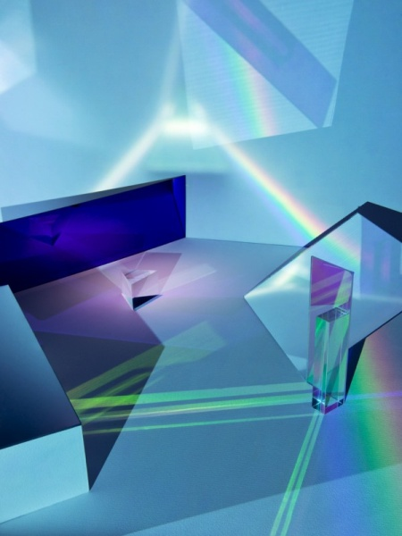
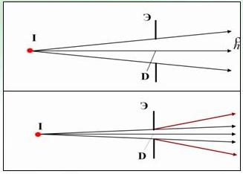
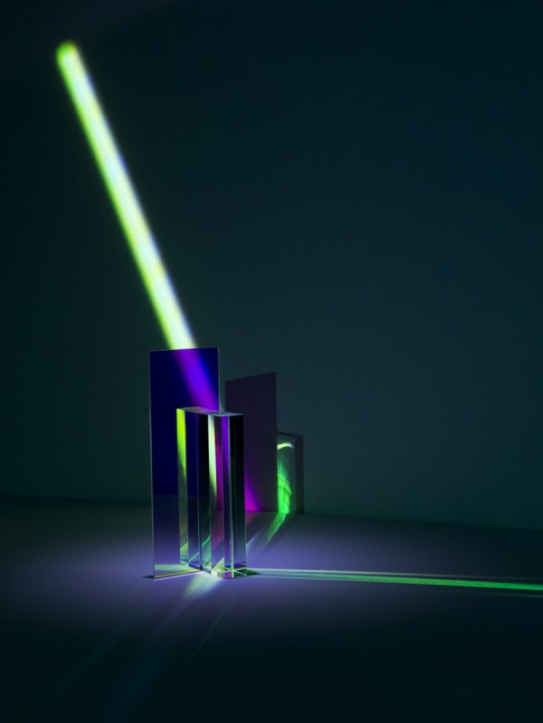
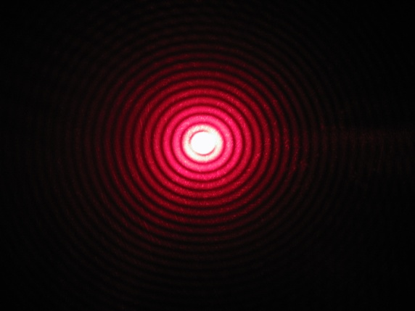
Šviesos difrakcija-
– bet koks nuokrypis nuo bangų tiesaeigio sklidimo, nepaaiškinamas bangos atspindžiu arba lūžiu. (nuo lot. „diffringere“, „skaidyti į dalis“, „sklaidyti“)

Slide 20
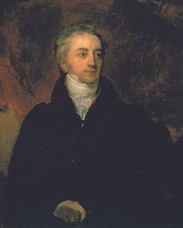
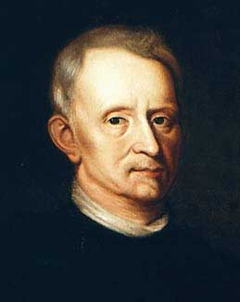
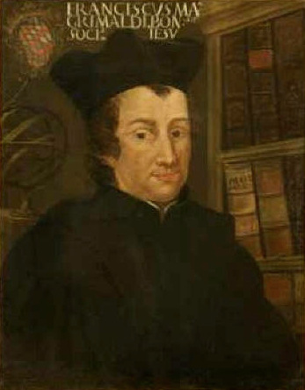
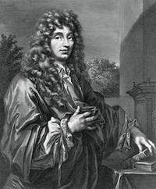
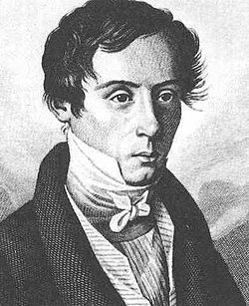
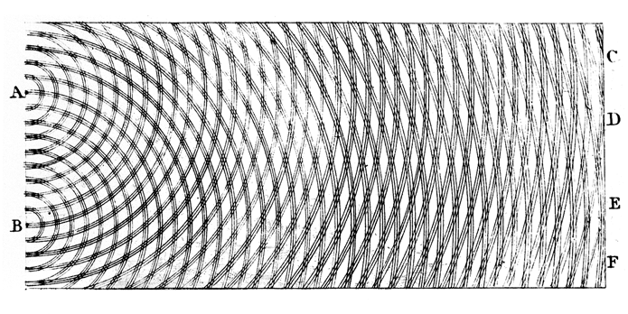
Optinių bangų difrakcijos teorijos pagrindą padėjo
sukūręs terminą „difrakcija” bei apibūdino šviesos elgesį žodžiu „diffractio“, kas reiškė „šviesos nuokrypį nuo sklidimo tiesė“.
Tomas Jungas
Robertas Hukas
(1773–1829)
(1635–1703)
Francesco Maria Grimaldi (1618-1663)
Christianas Hiugensas
(1629–1695)
Taip pat prisidėjo prie difrakcijos teorijos vystymosi, o matematiškai teoriją suformulavo
Tomo Jungo dvejų plyšių difrakcijos brėžinys, pristatytas 1803 m. Karališkajai Draugijai.
Augustin-Jean Frenelis
(1788–1827

Slide 21
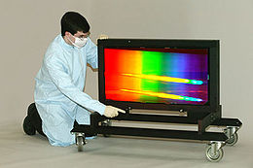
Difrakcinė gardelė yra sudaryta iš daug siaurų plyšelių arba griovelių, dažniausiai atskirtų tarpais, palyginamais su šviesos bangos ilgiu.
Taikymas:
1.infraraudonųjų spindulių filtrai
2. „neatspindintis" akiniai
3. spektrinės priemonės
4. optiniai davikliai

Slide 22
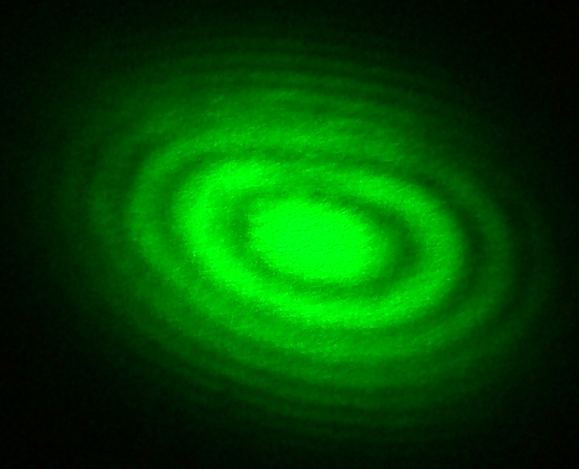
Šviesos interferencija
– reiškinys, kai dvi ar kelios erdvėje sklindančios koherentinės bangos susideda sudarydamos iš eilės besikeičiančias šviesias ir tamsias juostas.
Interferencijos atvaizdas, gautas naudojant Michelsono interferometrą su žaliu lazeriu.

Slide 23
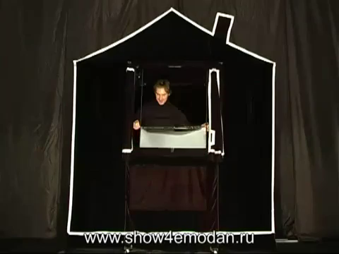
Interferencija

Slide 24
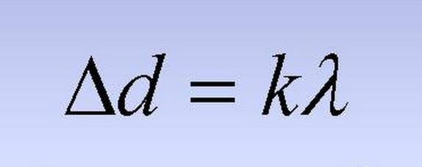
Interferencijos pasėkoje gaunami atstojamieji maksimumai arba minimumai.
Max
susidarys tose erdvės vietose, kur bangų eigos (kitaip tariant, nueito kelio) skirtumas Δd lygus lyginiam pusbangių skaičiui. (λ – šviesos bangos ilgis)
MAX

Slide 25
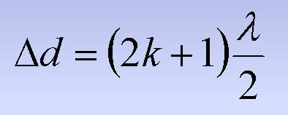
Interferencijos pasėkoje gaunami atstojamieji maksimumai arba minimumai.
susidarys tose erdvės vietose, kur bangų eigos (kitaip tariant, nueito kelio) skirtumas Δd lygus nelyginiam pusbangių skaičiui. (λ – šviesos bangos ilgis)
MIN

Slide 26
Šviesos interferencija ir koherentinės bangos
Interferuoti gali tik koherentinės bangos.
Koherentinėmis bangomis vadiname bangas, kurių virpesiai susikirtimo taške yra nestatmeni, o fazių skirtumas nekinta.
Kadangi fazių skirtumas nekinta, galime sakyti, kad koherentinės bangos turi būti vienodo dažnio, o sklidimo kryptis – panaši.

Slide 27
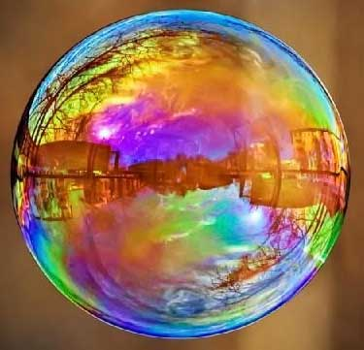
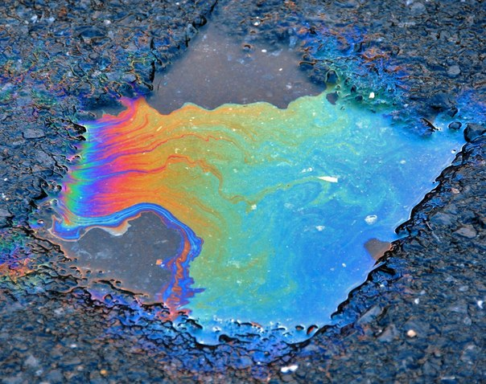
Baltoje švesoje interferencijos juostos atsispindinčios nuo plonos plėvelės nusidažo .
Interferencinis vaizdas priklauso nuo:
1. Kampo, kuriuo plėvelė yra stebima
2. Plėvelės storio

Slide 28
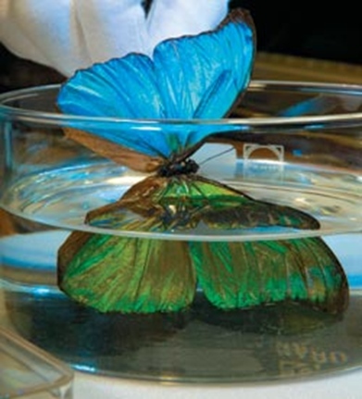
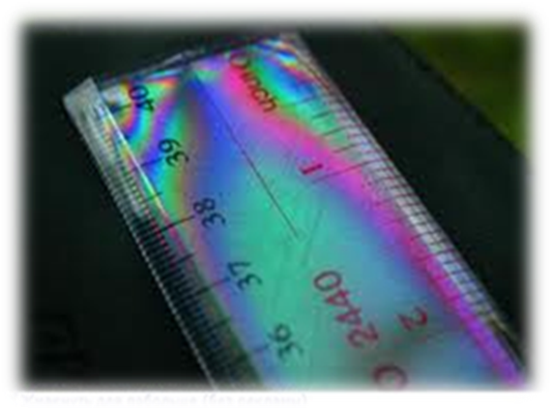
Interferencijos pavyzdžiai:

Slide 29
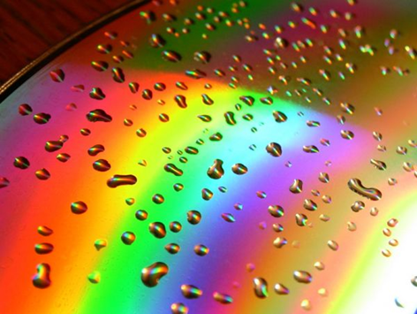
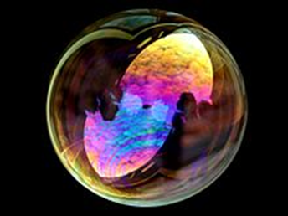
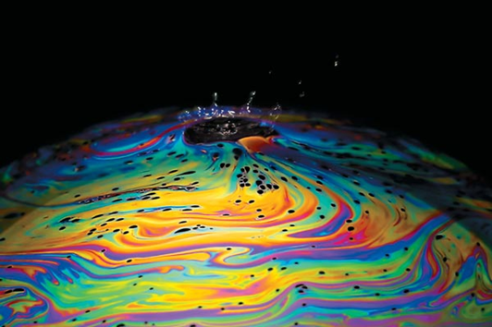

Slide 30
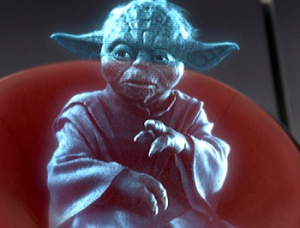
Holografija-
tai erdvinės informacijos apie objektą užrašymo ir atkūrimo metodas.
Netiesiogiai holografiją galima vadinti trimate fotografija, kadangi skirtingai nuo nuotraukos, holograma išsaugo objekto tūrinį vaizdą.

Slide 31
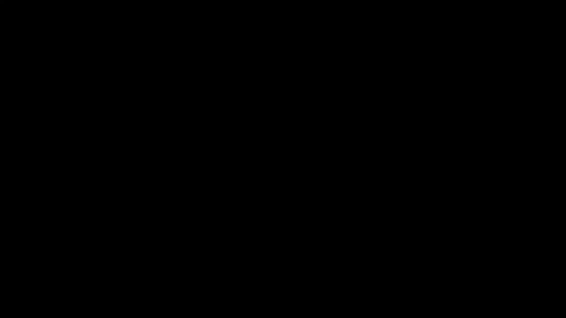
Holografija

Slide 32

Klausimai

Slide 33

Kas įrodė, kad balta šviesa yra sudėtinė ir praėjusi prizmę suskyla į 7 skirtingas spalvas?

Slide 34
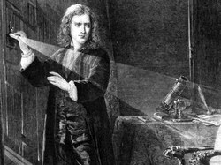
Izaokas Niutonas

Slide 35

Kiek yra užfiksuotu halo formu?

Slide 36
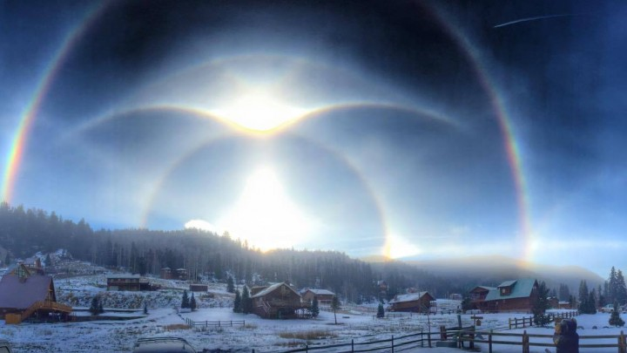
Iš viso yra užfiksuota apie 50 įvairių formų.

Slide 37
Kaip yra verčiamas lotiniškas difrakcijos pavadinimas „diffringere“?

Slide 38
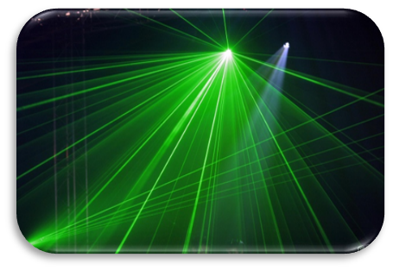
Pavadinimas reiškia „skaidyti į dalis“, „sklaidyti“.

Slide 39
Kokios bangos gali interferuoti?

Slide 40
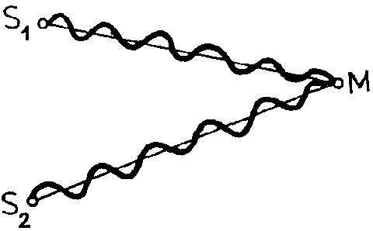
Tik koherentinės bangos.

Slide 41
Kokius interferencijos pavyzdžius galima sutikti gamtoje?

Slide 42
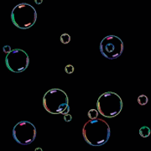
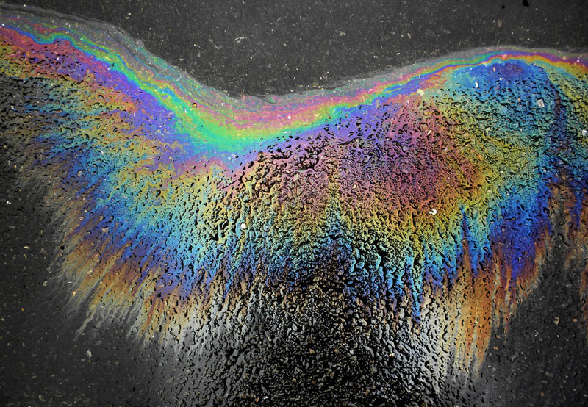
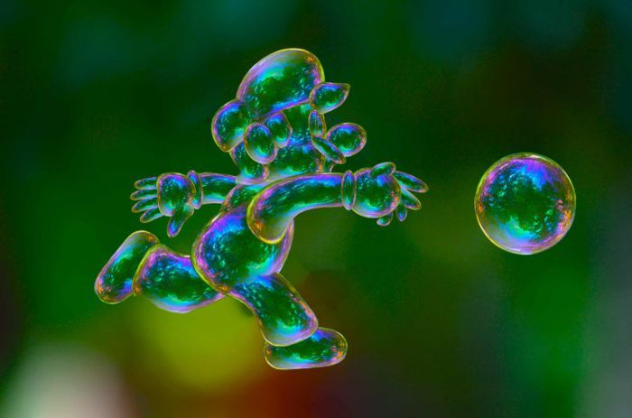
1.Muilo burbulai
2. Plonu sluoksniu išsiliejęs benzinas.

Slide 43

Ačiū už dėmėsį!

